Slide 1
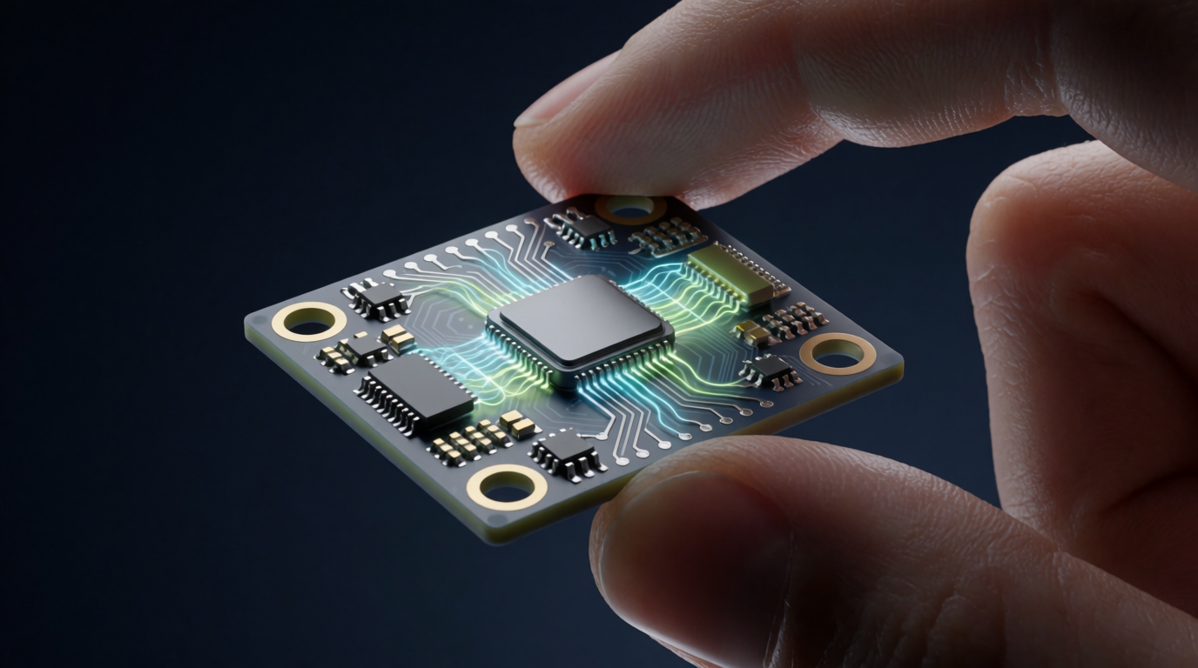
AULA · ARDUINO / ELETRÔNICA / IOT
TinyML
Inteligência artificial onde a decisão acontece
Machine Learning para sistemas embarcados
Dos fundamentos de IA e Machine Learning até treinar um modelo no navegador, usando o celular como sensor — e rodando a decisão no próprio dispositivo.
A ideia central
Levar um modelo compacto até onde o dado nasce.
do sensor à decisão
sem depender da nuvem
Figura: Krea — deck “TinyML · Inteligência no Limite”
TinyML · 01 de 32
Notes:
Boas-vindas. Apresente-se e situe a turma: hoje vamos da Inteligência Artificial clássica ao TinyML, que roda dentro de microcontroladores. Adiante o fio condutor — levar a decisão para onde o dado nasce — e o encerramento prático: todos treinarão um modelo com o celular.

Slide 2
ROTEIRO DA AULA
02 / 32
Roteiro da apresentação
O caminho: da inteligência artificial ao dispositivo que decide
IA E ML — FUNDAMENTOS
TINYML — CONCEITO E PRÁTICA
O que é Inteligência Artificial
O que é TinyML e por que “tiny”
O que é Machine Learning
Otimização, hardware e software
Tipos de aprendizagem
Casos práticos: vibração e gestos
Ciclo de um projeto de ML
Vídeos, Edge Impulse e tutorial
ATIVIDADES E FECHAMENTO
Desafios do TinyML · Por onde começar · Atividade prática da turma · Referências e links
Mapa da aula
TinyML · 02 de 32
Notes:
Apresente o mapa da aula em três blocos: fundamentos de IA e Machine Learning; TinyML, com otimização, hardware e casos práticos; e a parte final, com vídeos, Edge Impulse, tutorial e atividade em grupo. Avise que ao final haverá uma atividade prática usando o celular como sensor.

Slide 3
FUNDAMENTOS · IA
03 / 32
O que é Inteligência Artificial?
Máquinas que simulam capacidades da inteligência humana
EM UMA DEFINIÇÃO
TESTE DE TURING · 1950
A IA envolve a criação de máquinas que simulam a inteligência humana: podem aprender, raciocinar, tomar decisões e resolver problemas autonomamente.
Alan Turing propôs um teste prático para a pergunta “as máquinas podem pensar?”.
Se um avaliador conversa por texto sem distinguir máquina de humano, a máquina passa no teste.
Exemplos do dia a dia: recomendações de vídeo, tradutores automáticos e navegação por GPS.
Continua sendo referência histórica para discutir inteligência em máquinas.
No programa tradicional, todas as regras são escritas à mão; na IA, as regras são aprendidas a partir de exemplos.
Fundamentos — Inteligência Artificial
TinyML · 03 de 32
Notes:
Defina IA como a simulação, por máquinas, de capacidades humanas: aprender, raciocinar, decidir. Contraste com o programa tradicional, em que todas as regras são escritas à mão. Conte o Teste de Turing, de 1950: um avaliador conversa por texto e, se não distingue máquina de pessoa, a máquina é considerada inteligente. É o marco que abre a discussão.

Slide 4
FUNDAMENTOS · IA
04 / 32
Aplicações da Inteligência Artificial
A IA já está em vários setores — e serve de contexto para o TinyML
01
02
MEDICINA
TRANSPORTE
Diagnóstico por imagem, descoberta de medicamentos e cirurgia robótica assistida.
Veículos autônomos e sistemas de gestão de tráfego nas cidades.
03
04
FINANÇAS
ATENDIMENTO
Previsão de mercado, detecção de fraudes e análise de dados em larga escala.
Chatbots, assistentes virtuais e atendimento personalizado ao cliente.
Fundamentos — IA no mundo real
TinyML · 04 de 32
Notes:
Percorra os quatro setores e peça mais exemplos que a turma usa no celular: medicina com apoio ao diagnóstico, transporte com veículos autônomos, finanças com detecção de fraudes e atendimento com chatbots. Pergunte então: onde a IA precisaria rodar dentro do próprio aparelho? Isso prepara o terreno para o TinyML.

Slide 5
FUNDAMENTOS · ML
05 / 32
O que é Machine Learning?
O campo da IA em que o programa aprende a partir de dados
DEFINIÇÃO
Reconhece padrões em grandes volumes de dados
Machine Learning é o campo da Inteligência Artificial que usa algoritmos e modelos para aprender com dados, sem serem explicitamente programados para cada regra.
Faz previsões e classificações com base em exemplos
Quanto melhores os dados, melhor o modelo
O foco muda de “escrever a regra” para “mostrar exemplos”.
Está por trás de recomendação, visão, voz e texto
Programa tradicional: regras + dados → respostas | Machine Learning: dados + respostas → regras
Fundamentos — Machine Learning
TinyML · 05 de 32
Notes:
Explique a inversão central: em vez de escrever regras, mostramos exemplos e o algoritmo descobre as regras. Reforce que ML é um campo dentro da IA. Use a comparação do rodapé: no programa tradicional entramos com regras e dados; no ML entramos com dados e respostas, e ele devolve as regras.

Slide 6
FUNDAMENTOS · ML
06 / 32
Como o ML aprende: dados → treino → modelo → inferência
O fluxo conceitual que se repete em todo projeto
01
02
03
04
DADOS
TREINO
MODELO
INFERÊNCIA
→
→
→
Dados e experiências — Exemplos, observações ou interações
O algoritmo ajusta parâmetros
Padrões aprendidos, prontos para uso
Uso do modelo — Previsões, padrões ou decisões
EM PRODUÇÃO
O modelo treinado é implantado: chegam dados novos e ele responde com uma previsão — sem ir à nuvem, quando roda no próprio dispositivo.
Fundamentos — o fluxo do ML
TinyML · 06 de 32
Notes:
Caminhe pelo fluxo com calma: partimos dos dados; o treinamento ajusta os parâmetros; o modelo guarda os padrões aprendidos; e a inferência é o uso do modelo com dados novos. Guarde o vocabulário treino x inferência: no TinyML treinamos no computador e inferimos no microcontrolador.

Slide 7
FUNDAMENTOS · APRENDIZAGEM
07 / 32
Aprendizagem supervisionada
O modelo aprende com exemplos rotulados: entrada e saída conhecidas
CLASSIFICAÇÃO
REGRESSÃO
Aprende a escolher entre categorias definidas.
Aprende a estimar um valor numérico contínuo.
E-mail: spam ou não spam?
Preço de um imóvel a partir de atributos.
Imagem: gato ou cachorro?
Temperatura prevista para amanhã.
Gesto: “tocar” ou “agitar”?
Consumo de energia de uma máquina.
Objetivo: mapear entradas para saídas a partir de muitos exemplos rotulados.
Fundamentos — tipos de aprendizagem (1/2)
TinyML · 07 de 32
Notes:
Na aprendizagem supervisionada cada exemplo vem com a resposta correta, o rótulo. Duas famílias: classificação, que escolhe entre categorias, como spam ou não spam; e regressão, que estima um número, como preço ou temperatura. Em TinyML, reconhecer um gesto é classificação — o rótulo é o nome do gesto.

Slide 8
FUNDAMENTOS · APRENDIZAGEM
08 / 32
Aprendizagem não supervisionada e por reforço
Quando não há rótulos — ou quando o aprendizado vem de tentativa e erro
NÃO SUPERVISIONADA
POR REFORÇO
ONDE APARECEM
Usa dados de entrada sem saídas conhecidas.
Um agente interage com o ambiente.
Anomalias em sinais de sensores.
Encontra estrutura nos dados: grupos, segmentos, redução de dimensionalidade.
Aprende ações que maximizam recompensas cumulativas.
Robótica, jogos e decisões sequenciais.
Ex.: agrupar clientes com comportamento parecido.
Sem exemplos prontos: recebe recompensas ou penalidades a cada ação.
Detecção de falha por vibração combina as duas ideias.
Fundamentos — tipos de aprendizagem (2/2)
TinyML · 08 de 32
Notes:
Sem rótulos, entra a aprendizagem não supervisionada: o algoritmo procura estrutura, como agrupar clientes parecidos. No aprendizado por reforço, um agente tenta ações, ganha recompensas ou penalidades e melhora com o tempo, como em robótica e jogos. Em sensores, a detecção de anomalias mistura as duas ideias — e é muito usada em TinyML.

Slide 9
FUNDAMENTOS · CICLO DE VIDA
09 / 32
Ciclo de um projeto de Machine Learning
Um processo iterativo — não uma linha reta
1
2
3
4
5
COLETA
→
PRÉ-PROCESSAMENTO
→
TREINAMENTO
→
AVALIAÇÃO
→
IMPLANTAÇÃO
reunir exemplos representativos
limpar e preparar os dados
ajustar o modelo escolhido
medir o desempenho com dados novos
colocar em produção e monitorar
A avaliação quase sempre devolve o time para a coleta: mais dados, mais variedade, menos ruído.
Fundamentos — ciclo de projeto
TinyML · 09 de 32
Notes:
Mostre o ciclo completo: coleta, pré-processamento, treinamento, avaliação e implantação. Enfatize que é iterativo — a avaliação costuma mandar o time de volta para coletar mais e melhores dados. Guarde esse ciclo: no Edge Impulse cada etapa aparece como um bloco visual da plataforma.

Slide 10
O PROBLEMA
10 / 32
Por que nem tudo pode ir para a nuvem?
Cinco razões para processar perto do sensor
1
2
3
4
5
LATÊNCIA
PRIVACIDADE
ENERGIA
CONECTIVIDADE
CUSTO
A ida e volta da rede atrasa decisões que precisam ser imediatas.
Dados sensíveis saem do dispositivo — e aumenta o risco de exposição.
Transmitir o dado bruto gasta mais energia do que processá-lo no local.
Sem internet, um sistema que depende da nuvem simplesmente para.
Escalar para milhões de dispositivos enviando tudo é caro.
Quando a decisão precisa acontecer agora, a resposta precisa nascer no próprio dispositivo.
O problema da nuvem
TinyML · 10 de 32
Notes:
Trabalhe as cinco razões com exemplos: latência em freio e em interfaces de voz; privacidade em áudio e câmera dentro de casa; energia em sensores a bateria; conectividade em área rural ou elevador; e o custo de transmitir tudo de milhões de dispositivos. Conclusão: em muitos casos a decisão precisa acontecer no próprio dispositivo — e é exatamente isso que o TinyML faz.

Slide 11
TINYML
11 / 32
O que é TinyML?
A definição formal do campo
DEFINIÇÃO
TinyML é a implementação de modelos de Machine Learning em dispositivos pequenos e de baixo consumo de energia — microcontroladores com poucos kilobytes de memória.
É a união de três mundos: algoritmos de ML, hardware embarcado e otimização de modelos. O resultado é a IA presente em todos os lugares — inclusive dentro de um Arduino.
ML OTIMIZADO
HARDWARE PEQUENO
DECISÃO LOCAL
modelo comprimido para caber
MCU, sensores e bateria
sem depender da nuvem
TinyML — definição
TinyML · 11 de 32
Notes:
Leia a definição com atenção: TinyML é Machine Learning em dispositivos pequenos e de baixo consumo, com poucos kilobytes de memória. Destaque a união de três mundos — algoritmos otimizados, hardware embarcado e otimização de modelos — e que isso permite IA em qualquer lugar, inclusive dentro de um Arduino da turma.

Slide 12
TINYML
12 / 32
Por que “Tiny”?
A escala do hardware em que o modelo precisa caber
MCU
RAM / FLASH
microcontroladores simples, de baixíssimo custo
poucos kilobytes disponíveis para o modelo
CONSUMO
SEMPRE LIGADO
opera na faixa de milhares de watts (mW)
pode vigiar 24/7 sem recarregar
“Tiny” porque o modelo inteiro — pesos e runtime — precisa viver dentro do chip.
TinyML — por que “tiny”
TinyML · 12 de 32
Notes:
Contextualize a escala: microcontroladores como os da família Arduino têm poucos kilobytes de RAM e flash, e operam consumindo milhares de vezes menos energia que um computador. A contrapartida é o “sempre ligado”: um sensor a bateria pode vigiar continuamente. O modelo inteiro precisa caber dentro do chip — e é essa restrição que define a área.

Slide 13
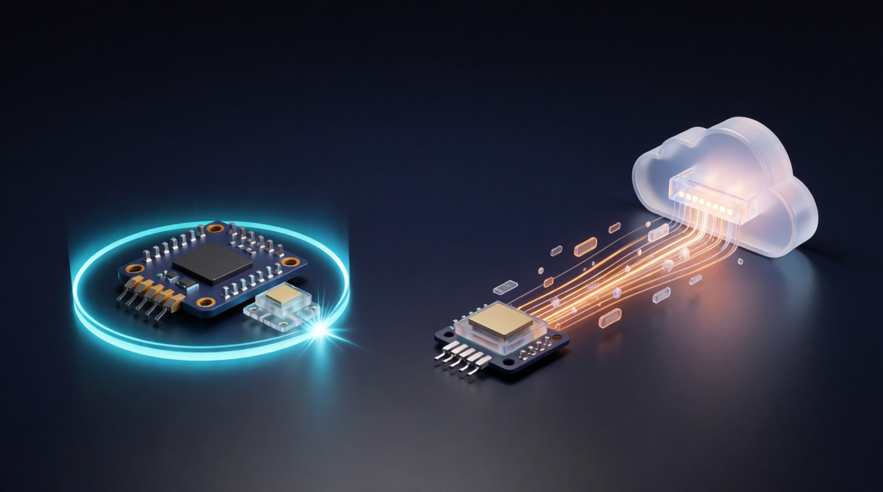
TINYML
13 / 32
Edge vs Cloud
Onde cada abordagem ganha — e por que o melhor desenho costuma ser híbrido
NA NUVEM
NO DISPOSITIVO (EDGE)
Latência
depende da rede
decide no local
Privacidade
dados saem do dispositivo
dados podem permanecer locais
Conectividade
falha sem conexão
funciona offline
Escala
poder computacional
restrição e otimização
Edge vs Cloud · Figura: Krea — deck “TinyML · Inteligência no Limite”
TinyML · 13 de 32
Notes:
Compare as duas abordagens lado a lado: a nuvem tem muito poder computacional, mas depende da rede e envia dados para fora; o processamento no dispositivo, na borda (edge), decide na hora, funciona offline e preserva a privacidade. Deixe claro que não é “nuvem ou TinyML”: o melhor desenho costuma ser híbrido — decisão local, sincronização seletiva.

Slide 14
TINYML
14 / 32
Como o TinyML funciona
Treinar no PC → converter/otimizar → inferir no MCU
NO COMPUTADOR
NO DISPOSITIVO
1
TREINA
4
CARREGA
modelo convencional, com dados e rótulos
modelo gravado na flash do MCU
2
CONVERTE
→
5
INFERE
formato compacto para embarcados
classifica o sinal dos sensores
3
OTIMIZA
6
AGE
quantização e poda para caber no MCU
aciona saída, alerta ou controle
TinyML — o fluxo de trabalho
TinyML · 14 de 32
Notes:
Mostre a divisão do trabalho: o treinamento acontece no computador, com dados e rótulos; o modelo é convertido e otimizado para um formato compacto; e, no dispositivo, o modelo carregado na flash inferirá sobre o sinal dos sensores e aciona uma saída. Reforce o par treino no PC x inferência no MCU — é o mesmo vocabulário do slide 6.

Slide 15
TINYML
15 / 32
Otimização de modelo: quantização e poda
Técnicas que comprimem a rede neural sem destruir a precisão
QUANTIZAÇÃO · float32 → int8
PODA · pruning
Guarda cada peso com menos bits (ex.: 32 → 8).
Remove pesos quase nulos da rede.
Modelo até ~4x menor em memória.
Menos parâmetros, menos memória e computação.
Consumo e inferência também caem.
Funciona bem junto com a quantização.
Pequena perda de precisão, em geral aceitável.
Risco: podar demais derruba a precisão.
RUNTIMES
TensorFlow Lite Micro — hoje parte do Google AI Edge como LiteRT — e seus operadores otimizados executam o modelo dentro do microcontrolador.
TinyML — otimização
TinyML · 15 de 32
Notes:
Explique a quantização com a analogia de arredondamento: em vez de guardar cada peso com 32 bits, guardamos com 8 — o modelo encolhe até quatro vezes e a precisão cai pouco. A poda remove pesos quase nulos. Ambas alimentam o TensorFlow Lite Micro / LiteRT, o runtime que executa a rede dentro do microcontrolador. Sem otimização, o modelo não cabe no hardware.

Slide 16
TINYML
16 / 32
Hardware típico
Placas acessíveis que já rodam TinyML — e os sensores que alimentam o modelo
ARDUINO NANO 33 BLE SENSE
ESP32
RASPBERRY PI PICO
MCU ARM Cortex-M4 · microfone, IMU, luz, temperatura e umidade embutidos
Wi-Fi e Bluetooth integrados · muito usado em IoT e projetos caseiros
custo baixíssimo · RP2040, ótimo para experimentos em sala
SENSORES QUE ALIMENTAM O MODELO
Acelerômetro · giroscópio · microfone (áudio) · câmera (visão) · temperatura e umidade · magnetômetro · sensores de corrente e vibração
A regra de ouro: escolha o sensor que melhor “enxerga” o fenômeno que você quer decidir.
TinyML — hardware
TinyML · 16 de 32
Notes:
Apresente as placas que a turma pode usar: Arduino Nano 33 BLE Sense, que já traz microfone e IMU embutidos; ESP32, com Wi-Fi e Bluetooth; e Raspberry Pi Pico, de custo baixíssimo. Depois conecte ao sensor certo: acelerômetro para movimento e vibração, microfone para voz, câmera para visão. Regra de ouro: o sensor precisa enxergar o fenômeno da decisão.

Slide 17
TINYML
17 / 32
Ecossistema de software
Três caminhos para levar o modelo ao microcontrolador
TENSORFLOW LITE MICRO / LITERT
EDGE IMPULSE
MICROTVM
Runtime do Google para microcontroladores: executa o modelo em C++, com operadores otimizados e pegada mínima de memória.
Plataforma online end-to-end: coleta, features, treino e deploy em poucos cliques — é a que usaremos na atividade prática.
Compilador que otimiza e gera código do modelo para o alvo específico, do TVM.
Na aula, usaremos o Edge Impulse do início ao fim — mas o modelo gerado roda sobre o TensorFlow Lite Micro dentro do dispositivo.
TinyML — ecossistema de software
TinyML · 17 de 32
Notes:
Organize o ecossistema em três caminhos: o TensorFlow Lite Micro / LiteRT é o runtime que roda no chip; o Edge Impulse é a plataforma web que simplifica todo o fluxo e será a nossa ferramenta de aula; o microTVM compila o modelo sob medida para o alvo. Mostre que não competem entre si: o Edge Impulse gera modelos que rodam sobre o runtime.

Slide 18
TINYML
18 / 32
Aplicações de TinyML
Reconhecer padrões perto do sensor — em quatro grandes famílias
VOZ
GESTOS / MOVIMENTO
palavra de ativação e comandos curtos, processados no próprio aparelho
IMU e acelerômetro reconhecem gestos, passos e quedas
MANUTENÇÃO PREDITIVA
AMBIENTE / SAÚDE
vibração anormal denuncia desgaste antes da quebra
qualidade do ar, sono, batimentos e atividade física
O padrão é sempre o mesmo: um sinal pequeno, um modelo compacto e uma decisão local.
TinyML — aplicações
TinyML · 18 de 32
Notes:
Passe pelas quatro famílias: voz com palavra de ativação no próprio aparelho; gestos e movimento via IMU; manutenção preditiva ouvindo a vibração de máquinas; e ambiente/saúde, do ar ao sono. Mostre que o padrão se repete: sinal pequeno, modelo compacto, decisão local — a mesma receita que a turma vai usar na prática.

Slide 19
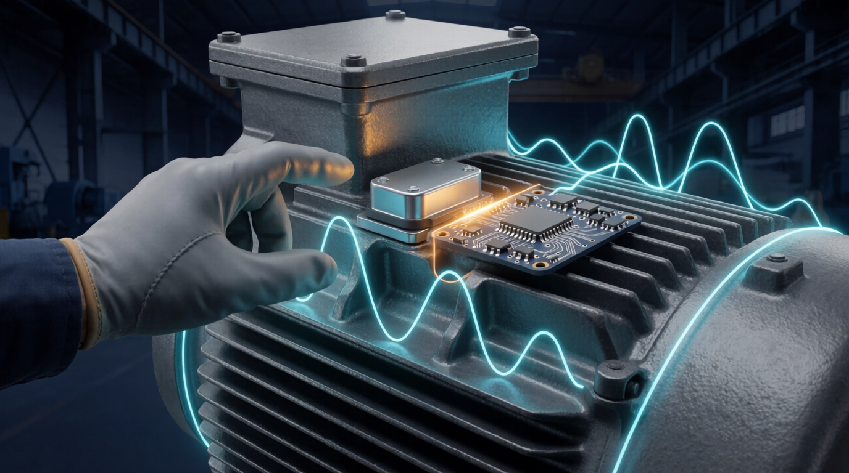
CASO PRÁTICO · 1
19 / 32
Manutenção preditiva com acelerômetro
Um acelerômetro mede a vibração; o modelo reconhece o padrão anormal no próprio equipamento
1
MEDIR
o acelerômetro captura a vibração do motor em tempo real
2
RECONHECER
o modelo classifica o padrão como normal ou anômalo
3
SINALIZAR
alerta local imediato e evento enxuto para o histórico
Benefício: agir no primeiro sinal, não no fim da linha.
Caso prático — vibração · Figura: Krea — deck “TinyML · Inteligência no Limite”
TinyML · 19 de 32
Notes:
Desenhe o caso: um acelerômetro fixado no motor mede a vibração; o modelo compara o padrão atual com o padrão normal aprendido; quando reconhece a anomalia, dispara um alerta local e registra um evento. O ganho é agir no primeiro sinal de desgaste, antes da quebra — sem transmitir a vibração inteira para a nuvem.

Slide 20
CASO PRÁTICO · 2
20 / 32
Reconhecimento de gestos com acelerômetro
A mesma lógica do caso 1, aplicada a movimentos — ponte direta para a atividade com o celular
COMO FUNCIONA
GESTOS QUE FUNCIONAM BEM
O acelerômetro amostra x, y e z dezenas de vezes por segundo.
“Tocar” na mesa · “Agitar” o dispositivo · Círculo no ar ·
Uma janela de tempo vira um “frame” do movimento.
Gestos bem distintos produzem assinaturas bem distintas — a dica para escolher os movimentos da atividade prática.
A rede aprende a assinatura de cada gesto rotulado.
O celular tem acelerômetro exatamente como uma placa com IMU — por isso o tutorial da aula usa o celular para coletar os dados.
Na inferência, a janela nova é classificada em tempo real.
Caso prático — gestos
TinyML · 20 de 32
Notes:
Mostre que reconhecer gestos é o mesmo problema do caso anterior com outro sinal: o acelerômetro amostra x, y e z; uma janela de tempo vira o “frame” do movimento; a rede aprende a assinatura de cada gesto rotulado. Insista na dica: escolha gestos bem distintos. Feche a ponte: o celular tem um acelerômetro igual ao da placa — e é ele que coletará os dados no tutorial.

Slide 21
VÍDEOS
21 / 32
Vídeo — O que é Machine Learning?
Curta em PT-BR para fixar os fundamentos
ASSISTIR EM AULA
Vídeo: O que é Machine Learning? (PT-BR) — Você sabe o que é Machine Learning? - @CursoemVideo Inteligência Artificial (Curso em Vídeo)
https://www.youtube.com/watch?v=0mtXae5HhTE
Vídeo: O que é Machine Learning? (PT-BR) — O que é Machine Learning? #HipstersPontoTube (Alura)
https://www.youtube.com/watch?v=Iuz_jc96bQk
Vídeos — fundamentos
TinyML · 21 de 32
Notes:
Projete o vídeo de Machine Learning em português e peça que cada aluno anote uma pergunta e um exemplo novo. Os dois vídeos indicados (Curso em Vídeo e Alura) estão linkados no slide. Ao voltar, conecte o vídeo ao ciclo de projeto do slide 9 e abra para dúvidas.

Slide 22
VÍDEOS
22 / 32
Vídeo — O que é TinyML?
Curta em PT-BR para introduzir o tema do dia
ASSISTIR EM AULA
Vídeo: O que é TinyML? (PT-BR) — UNIFEI - TinyML - IESTI01 2023.1 - EAD Version - Class 2 - Introduction to TinyML (Marcelo Rovai)
https://www.youtube.com/watch?v=ozeL9a8xNXk
Vídeos — TinyML
TinyML · 22 de 32
Notes:
Projete o vídeo sobre TinyML e peça que a turma associe cada ideia do vídeo a um slide já visto: definição (slide 11), otimização (15) ou aplicações (18). Os dois vídeos de aula do Marcelo Rovai (UNIFEI/IESTI01) estão linkados no slide. Use os exemplos do vídeo para a escolha dos projetos.

Slide 23
FERRAMENTA
23 / 32
Edge Impulse: o que é?
A plataforma end-to-end que usaremos na prática: https://www.edgeimpulse.com/
DEFINIÇÃO
Plataforma online que cobre todo o ciclo de ML embarcado: coleta de dados, extração de features, treinamento e deploy para o dispositivo — em poucos cliques.
COLETA
FEATURES
TREINO
DEPLOY
dados do sensor
→
janela e sinais
→
rede e métricas
→
biblioteca ou firmware
Vídeo de apresentação: What is Edge Impulse? | Edge Impulse Explained (Edge Impulse)
https://www.youtube.com/watch?v=8Vi40Ifdb4Q
Ferramenta — Edge Impulse
TinyML · 23 de 32
Notes:
Apresente o Edge Impulse como a plataforma que usaremos: ela cobre todo o ciclo do slide 9 — coleta, features, treino e deploy — dentro do navegador. Os alunos criam conta gratuita e trabalham sem instalar nada. O vídeo de apresentação está linkado no slide.

Slide 24
FERRAMENTA
24 / 32
Edge Impulse: fluxo de um projeto
Dataset → Impulse (blocks) → treino → EON
1 · DATASET
2 · IMPULSE
3 · TREINO E EON
Cada classe = um gesto ou padrão.
Sinal de entrada (ex.: acelerômetro).
Treina e mostra acurácia e perda.
Teste com dados nunca vistos.
Amostras curtas com o rótulo certo.
Processing block: janela e features.
EON Compiler gera código compacto.
Divisão treino / teste automática.
Learning block: rede neural.
Deploy: biblioteca, firmware ou binário.
Ferramenta — fluxo no Edge Impulse
TinyML · 24 de 32
Notes:
Detalhe o fluxo: primeiro o dataset, com amostras rotuladas por classe e divisão treino/teste; depois o Impulse, a sequência de blocos — o processing block extrai features da janela e o learning block treina a rede; por fim, o treino mostra acurácia e perda, o modo de teste valida com dados nunca vistos e o EON Compiler gera código compacto para o dispositivo.

Slide 25
FERRAMENTA
25 / 32
Hardware suportado + o celular como sensor
A plataforma conversa com placas reais — e o celular de bolso já é um sensor
PLACAS SUPORTADAS
O CELULAR COMO SENSOR
POR QUE ISSO IMPORTA
Arduino, ESP32, Raspberry Pi e dezenas de outras placas — a plataforma gera biblioteca e firmware para cada alvo.
No navegador, o celular captura acelerômetro e microfone e envia direto para o dataset — sem nenhum hardware extra.
Cada aluno coleta seus próprios dados em minutos: a barreira de “não tenho a placa” desaparece.
No tutorial de hoje, o celular é o “sensor da turma”: coletamos os gestos com ele e o modelo depois roda no microcontrolador.
Ferramenta — hardware e celular
TinyML · 25 de 32
Notes:
Mostre que a plataforma gera biblioteca e firmware para Arduino, ESP32, Raspberry Pi e dezenas de placas — mas que o grande truque didático é usar o celular como sensor: no navegador, ele captura acelerômetro e microfone e manda direto para o dataset. Assim cada aluno coleta os próprios dados, mesmo sem ter a placa em mãos.

Slide 26
TUTORIAL
26 / 32
Projeto com o acelerômetro do celular
Links do tutorial para acompanhar em casa ou na bancada
TUTORIAL OFICIAL
Tutorial: acelerômetro do celular com Edge Impulse — Machine Learning Using Your Mobile Phone with Edge Impulse (Edge Impulse)
https://www.youtube.com/watch?v=W_9-bL4br98
Extra — Edge Impulse Tutorial 1 - IMU based gesture recognition using smartphone (Robocraze)
https://www.youtube.com/watch?v=qu6yRlpBbPo
MATERIAIS DE APOIO
Extra — Building a Continuous Motion Recognition System with Embedded Machine Learning (Edge Impulse)
https://www.youtube.com/watch?v=FseGCn-oBA0
Use os links com a conta criada no Edge Impulse e o celular na mesma rede Wi-Fi da sala.
O passo a passo completo está no próximo slide.
Tutorial — links
TinyML · 26 de 32
Notes:
Distribua os links do tutorial: o oficial do acelerômetro do celular e os materiais extras estão linkados no slide. Peça que os alunos criem a conta agora e deixem o celular na mesma rede Wi-Fi da sala.

Slide 27
TUTORIAL
27 / 32
Passo a passo resumido do tutorial
Da conta ao modelo rodando — em cinco passos
1
2
3
4
5
CRIAR CONTA
→
CELULAR COMO SENSOR
→
CAPTURAR GESTOS
→
TREINAR
→
TESTAR AO VIVO
cadastro gratuito no Edge Impulse
autorizar acelerômetro pelo navegador
amostras rotuladas por classe
impulse, features e rede neural
classificação em tempo real no celular
Regra de ouro da coleta: gestos bem distintos e várias amostras por classe.
Tutorial — passo a passo
TinyML · 27 de 32
Notes:
Condense o tutorial em cinco passos: criar a conta gratuita; autorizar o celular como sensor no navegador; capturar os gestos com rótulos por classe; treinar o impulse com features e rede; e testar ao vivo, com a classificação aparecendo em tempo real no celular. Repita a regra de ouro: gestos bem distintos e várias amostras por classe.

Slide 28
REFLEXÃO
28 / 32
Desafios do TinyML
O que fica difícil quando o modelo precisa caber no chip
01
02
DADOS REPRESENTATIVOS
MEMÓRIA
coletar exemplos que cubram a variedade real do mundo
o modelo precisa caber em poucos kilobytes
03
04
ENERGIA
GENERALIZAÇÃO
operar por meses com bateria ou colheita de energia
funcionar fora dos exemplos de treino, no mundo real
O hardware ensina disciplina: medir, otimizar e testar no dispositivo — sempre.
Reflexão — desafios
TinyML · 28 de 32
Notes:
Feche a discussão técnica com os quatro desafios: dados representativos, que exigem coleta cuidadosa; memória, que força a otimização; energia, que define por quanto tempo o dispositivo opera; e generalização, o risco do modelo que acerta na bancada e erra no mundo. O hardware ensina disciplina de engenharia: medir, otimizar e testar sempre no dispositivo.

Slide 29
PRÓXIMOS PASSOS
29 / 32
Por onde começar
A receita para o primeiro projeto
1
2
3
UM SINAL
→
UMA DECISÃO
→
UM DISPOSITIVO
pequeno e observável: gesto, vibração, som
o que o dispositivo fará ao reconhecer o padrão
o celular na coleta e uma placa na execução
COMECE PEQUENO
Melhor um projeto simples que roda de ponta a ponta do que um ambicioso que para na coleta.
Próximos passos — por onde começar
TinyML · 29 de 32
Notes:
Entregue a receita do primeiro projeto: escolha um sinal pequeno e observável, uma única decisão clara e um dispositivo — o celular na coleta e uma placa na execução. Recomende começar pequeno: um projeto simples que roda de ponta a ponta ensina mais do que um ambicioso que para no meio.

Slide 30
ATIVIDADE
30 / 32
Atividade prática sugerida para a turma
Em grupos: treinar um reconhecedor de gestos e propor o deploy
O DESAFIO
ROTEIRO DO GRUPO
Cada grupo define de 2 a 3 gestos, coleta as amostras com o acelerômetro do celular no Edge Impulse, treina o modelo e apresenta a acurácia obtida.
1. Escolher gestos bem distintos (regra do slide 20).
2. Coletar: 15+ amostras por classe, velocidade variada.
Tempo sugerido: 40–50 min de coleta e treino.
3. Separar 20% das amostras para teste.
Entrega: demonstração ao vivo + proposta de uso do modelo em uma placa da bancada (Arduino ou ESP32).
4. Treinar o impulse e anotar acurácia e perda.
5. Testar ao vivo e registrar confusões entre gestos.
6. Propor: onde este modelo rodaria em uma placa real?
Atividade prática
TinyML · 30 de 32
Notes:
Organize a turma em grupos e lance o desafio: de dois a três gestos bem distintos, quinze ou mais amostras por classe coletadas com o celular, vinte por cento separados para teste, treino com anotação de acurácia e perda e teste ao vivo. A entrega é a demonstração mais a proposta de uso do modelo em uma placa real da bancada. Tempo sugerido: quarenta a cinquenta minutos.

Slide 31
REFERÊNCIAS
31 / 32
Referências e links
Todos os links da apresentação — 8 principais + 5 extras (clique para abrir)
01
Você sabe o que é Machine Learning? - @CursoemVideo Inteligência Artificial (Curso em Vídeo) · https://www.youtube.com/watch?v=0mtXae5HhTE
02
O que é Machine Learning? #HipstersPontoTube (Alura) · https://www.youtube.com/watch?v=Iuz_jc96bQk
03
UNIFEI - TinyML - IESTI01 2023.1 - EAD Version - Class 2 - Introduction to TinyML (Marcelo Rovai) · https://www.youtube.com/watch?v=ozeL9a8xNXk
04
UNIFEI - TinyML - IESTI01 2022.1 - Class 02 - Introduction to TinyML (Marcelo Rovai) · https://www.youtube.com/watch?v=7qeoZdYNGJA
05
What is Edge Impulse? | Edge Impulse Explained (Edge Impulse) · https://www.youtube.com/watch?v=8Vi40Ifdb4Q
06
Machine Learning Using Your Mobile Phone with Edge Impulse (Edge Impulse) · https://www.youtube.com/watch?v=W_9-bL4br98
07
Edge Impulse Tutorial 1 - IMU based gesture recognition using smartphone (Robocraze) · https://www.youtube.com/watch?v=qu6yRlpBbPo
08
Building a Continuous Motion Recognition System with Embedded Machine Learning (Edge Impulse) · https://www.youtube.com/watch?v=FseGCn-oBA0
EX1
Qual a diferença entre Inteligência Artificial, Machine Learning e Deep Learning (Bóson Treinamentos) · https://www.youtube.com/watch?v=wFYAV_Wk5bc
EX2
TinyML — Convolutional Neural Networks in Microcontrollers (Thommas K. S. Flores) · https://www.youtube.com/watch?v=HiQmXy-6eq0
EX3
TinyML - Support Vector Machines (Classifier) (SVM no Arduino/ESP32) (Thommas K. S. Flores) · https://www.youtube.com/watch?v=LjUQojFjiHI
EX4
IESTI01 TinyML 2021.2 - Class 25 - Collecting Data with EI Studio (Marcelo Rovai) · https://www.youtube.com/watch?v=EZlwH_eoxMw
EX5
Building with TensorFlow Lite for microcontrollers | Workshop (TensorFlow) · https://www.youtube.com/watch?v=jqVCR2MUJEs
Referências e links
TinyML · 31 de 32
Notes:
Reúna todos os links da aula: vídeos de Machine Learning (Curso em Vídeo e Alura), aulas de TinyML do Marcelo Rovai, apresentação do Edge Impulse, tutorial do acelerômetro do celular e cinco materiais extras (Bóson Treinamentos, Thommas Flores, EI Studio e workshop TensorFlow). Todos os 13 endereços estão aplicados e clicáveis no slide.

Slide 32
ENCERRAMENTO
32 / 32
A decisão acontece onde o dado nasce
Síntese da aula e créditos
O QUE VIMOS
O QUE É TINYML
O QUE VOCÊ FAZ AGORA
Da IA ao ML, dos tipos de aprendizagem ao ciclo de projeto.
ML otimizado rodando em microcontroladores, sempre ligado.
Treinar seu modelo com o celular e propor o deploy em uma placa.
Se o dado nasce no dispositivo, a inteligência também pode nascer ali.
Baseado nas apresentações “TinyML — Machine Learning para Sistemas Embarcados” (Prof. Ivan Lucas) e “TinyML — Inteligência no Limite”.
Encerramento
TinyML · 32 de 32
Notes:
Feche com a síntese em três blocos — o caminho da IA ao ML, a definição de TinyML e a prática que a turma vai executar — e com a mensagem final: se o dado nasce no dispositivo, a inteligência também pode nascer ali. Agradeça, dê espaço para dúvidas e oriente o início da atividade em grupos. Créditos às duas apresentações-fonte que fundamentaram a aula.

